Slide 1
ETAPAS DE LA ADULTEZ
Prof. Lic. Gabriela Marin

Slide 2
ROL DEL ENFERMERO
Evaluar las consecuencias funcionales del envejecimiento y proponer
intervenciones prácticas para mantener y mejorar la salud de los adultos mayores.
El objetivo es ayudar a los adultos mayores a mantener el máximo nivel funcional y la dignidad a pesar de las pérdidas físicas, sociales y psicológicas.
La intervención temprana puede prevenir las complicaciones de numerosos problemas de salud y ayudar a maximizar la calidad de vida.

Slide 3
ETAPAS DEL ENVEJECIMIENTO
QUE ES LA ADULTEZ?
Es un cambio importante para las personas, que es difícil de establecer los límites de este periodo.
Su comienzo y su fin, dependen de muchos factores personales y ambientales.
Se dividen en las siguientes etapas:

Slide 4
ADULTEZ TEMPRANA
ADULTO MADURO
3. ADULTO MAYOR, ANCIANO

Slide 5
ADULTEZ TEMPRANA
Etapa ha dejado la adolescencia, para completar su desarrollo físico.
Está comprendida entre los 25 y 40 años.
En esta etapa de la vida, el individuo ha alcanzado la plenitud de su desarrollo biológico y psíquico.
Desarrolla un empleo, obtiene roles y responsabilidades familiares, establece una familia, tiene y cría hijos.

Slide 7
CARACTERÍSTICAS
BIOLÓGICAS: Están en su máximo desarrollo, son estables, produciendo seguridad, poder y dominio, alta energía y resistencia física.
PSICOLÓGICAS: Logra controlar y manejar emociones,encuentra intimidad y desarrolla una mentalidad de autonomía.
SOCIAL: Inicia un proyecto de vida, evoluciona su manera de acoplarse a la sociedad

Slide 8
DESARROLLO FÍSICO
Goza de plena capacidad física, la fuerza muscular, la energía, los sentidos, los reflejos y la resistencia se encuentran en excelente estado, y va disminuyendo en forma paulatina hacia los 50 años, de tal forma que el desgaste físico se percibe muy poco.

Slide 9
En la adultez temprana son las personas más saludables de la población, suelen ser más activos y sus padecimientos físicos son menos graves y con menor frecuencia.
Sin embargo, su buena salud y su buen desempeño físico en un futuro dependen altamente de los buenos hábitos que lleven a cabo ahora: Alimentación saludable, ejercicios, adicciones.

Slide 10
DESARROLLO COGNITIVO
Consolida su identidad y comienza a llevar a cabo su proyecto de vida, sabe que lo que hace hoy, trascenderá en su futuro de manera negativa o positiva

Slide 11
ELECCIÓN PROFESIONAL Y ESTILO DE VIDA
En esta etapa desarrollan la capacidad de autonomía, resolución de problemas, conocimiento y cuidado de sí mismo.
La competitividad social, ecológica y artística además de desarrollar favorablemente la convivencia social para que el adulto joven decida planificar su proyecto de vida.
Desarrollo laboral….

Slide 13
DESARROLLO FAMILIAR
En esta etapa es muy importante ya que inicia la decisión de comenzar con una familia.
En el matrimonio encuentran la satisfacción y apoyo emocional, ajustes y roles sexuales, hábitos personales, trabajo, empleo y logros, vida social, familia, decisiones, conflictos, resolución de problemas, moral, valores e ideologías y también la paternidad una etapa única e importante.

Slide 15
ADULTO MADURO
Arproxim. desde los 40 a los 60-65 años.
Actualmente es una etapa de buena condición física, financiera y psicológica.
En una sociedad orientada hacia la juventud y la buena condición, las arrugas y los dolores musculares agudos, no son bienvenidas, pues indican la proximidad de la vejez.

Slide 17
CAMBIOS FÍSICOS
Disminución progresiva de turgencia de piel y pérdida del cabello.
Cambios sexuales: Menopausia y Andropausia.
Disminución de la agilidad al caminar
Mucha gente desarrolla hipermetropía asociada a la vejez, y necesita anteojos para leer.

Slide 18
Pérdida gradual de la audición en lo que respecta a los sonidos (presbiacusia). Es mayor en los hombres que en mujeres.
La sensibilidad del sentido del gusto empieza a disminuir alrededor de los 50 años.
El olfato parece sostenerse bien, es uno de los últimos sentidos que se disminuye.
Por vida sedentaria se pierde tonicidad muscular y la fuerza disminuye en forma gradual

Slide 19
Disminución de la función de los cartílagos (sobrepeso). Presencia de problemas artríticos.
Hay aumento de tejido graso en abdomen.
Los signos vitales permanecen estables, puede haber aumento de la P.A. si no hay práctica de buenos hábitos alimenticios.
Hay angustia por la disminución del atractivo físico.
Muchos de los problemas de salud que se originan en esta edad son debidos a la pérdida de la capacidad de reserva física.( estrés o disfunción)

Slide 20
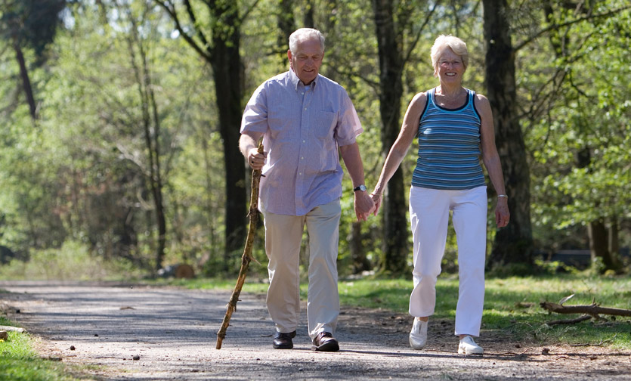

Slide 21
MENOPAUSIA Y ANDROPAUSIA
La menopausia: ocurre cuando una mujer deja biológicamente de ovular y menstruar y no concibe hijos, aproximadamente a los 50 años, el cuerpo de la mujer experimenta cambios fisiológicos.
Andropausia: los varones experimentan sintomas como fatiga, insomnio, problemas circulatorio, disfuncion sexual.

Slide 22
PROBLEMAS DE SALUD
Las enfermedades más comunes son: Asma, Bronquitis, Diabetes, Desórdenes nerviosos y mentales (depresión o irritación), Artritis, Reumatismo, Deterioro de la vista y oído, mal funcionamiento o enfermedades de los sistemas digestivo, circulatorio y génitourinario.
La hipertensión es peligrosa porque predispone a los adultos a ataques del corazón.

Slide 23
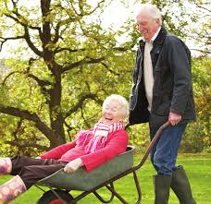
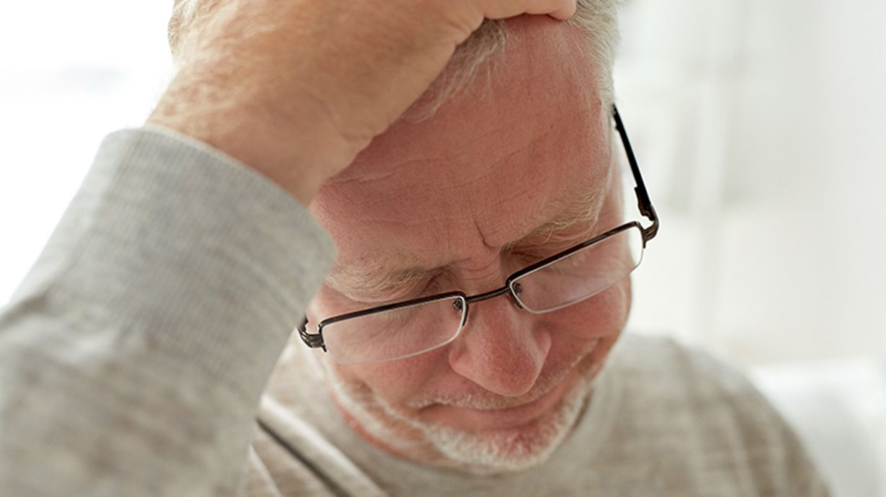

Slide 24
EL ADULTO MAYOR- ANCIANO
Es la última etapa de la vida, entre la madurez y la edad senil, a partir de los 60 o 65 años.
El vocablo Senil proviene del latín: Senecere que significa Envejecer.

Slide 25
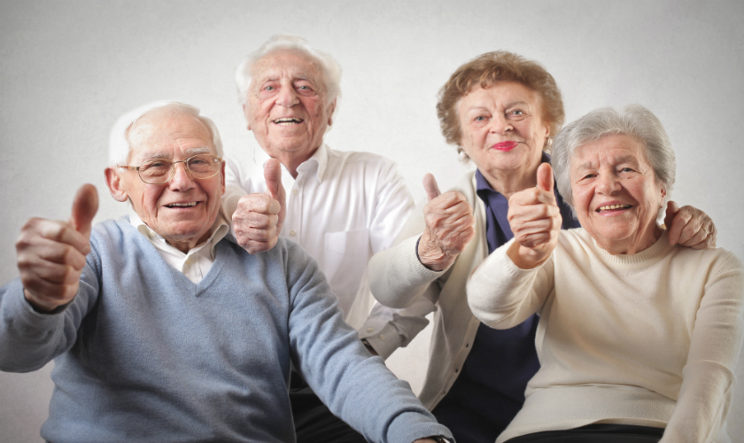

Slide 26
ETAPAS CRONÓLOGICAS DEL ANCIANO
TERCERA EDAD: Comprende entre los 60- 80 años, a pesar de modificaciones biofisiológicas evidentes puede ser un individuo enérgico.
CUARTA EDAD: Ancianos longevos que sobrepasan los 80 años, cuyas modificaciones propias del envejecimiento los condicionan a más limitaciones.
:

Slide 27
Cada persona uno envejece a su propio ritmo.
Son irreversibles, definitivas y se presentan a lo largo del ciclo vital.
Las funciones del organismo se deterioran en forma gradual hasta la muerte.

Slide 28
CAMBIOS FÍSICOS
Hay cambios a nivel tisular, disminuye la cantidad de agua en el cuerpo, origina mayor masa muscular
Acumulación de tejido graso en piel.
Sufre cambios en la constitución interna y externa.
Se acentúan las arrugas y la calvicie.
La mirada pierde vivacidad.
Hay reducción de peso y talla.
La columna vertebral se reduce en longitud por aumento de las curvaturas.

Slide 29
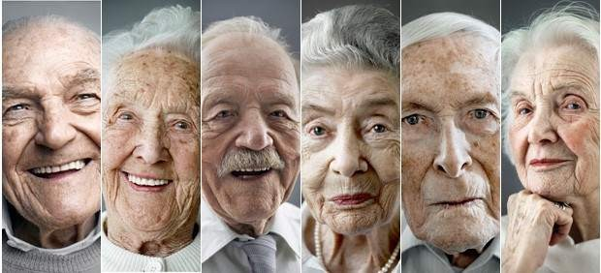
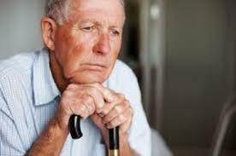
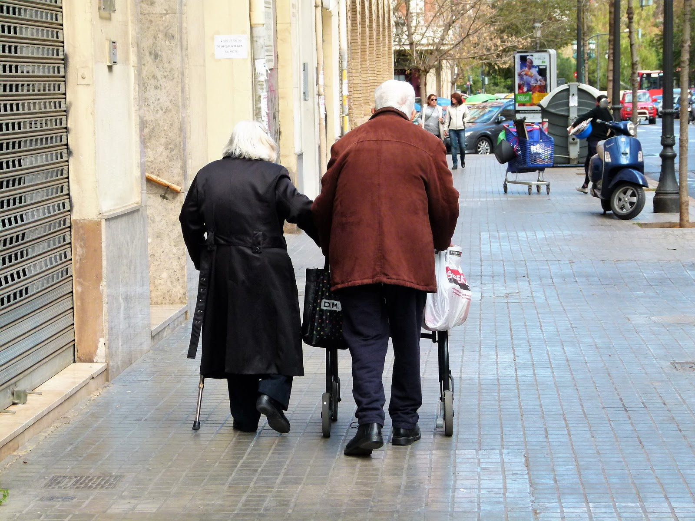
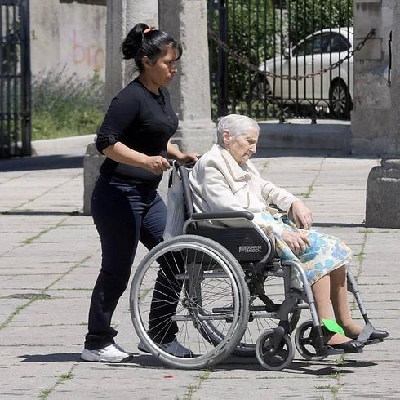

Slide 30
En el sistema nervioso, el cerebro disminuye de peso.
Aparición de canas.
Pérdida de dientes.
Pérdida de la agudeza visual
Función y fuerza musculares disminuyen
La estructura ósea presenta desmineralización
Las articulaciones pierden movilidad, como cambios de postura.

Slide 31
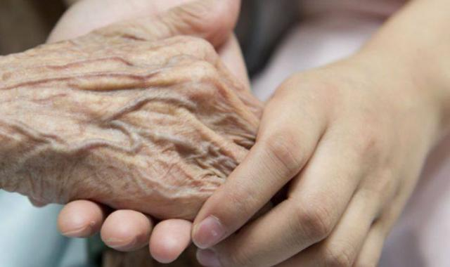
Los reflejos se vuelven más lentos; disminución a la capacidad de respuesta a estímulos múltiples.
La disminución de la capacidad física y lentitud son responsables del funcionamiento: gasto cardiaco y fuerza muscular.

Slide 32
MODIFICACIONES COGNITIVAS
Sus aptitudes mentales disminuyen lentamente
La memoria a corto plazo empieza su declive a los 40 años.
Memoria retrógrada
Rigidez de juicio y de ideas.

Slide 33
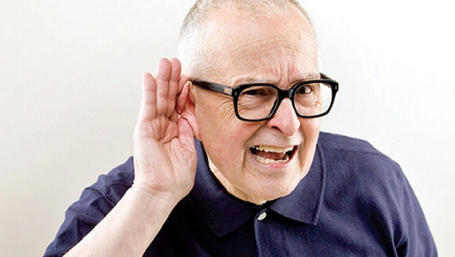
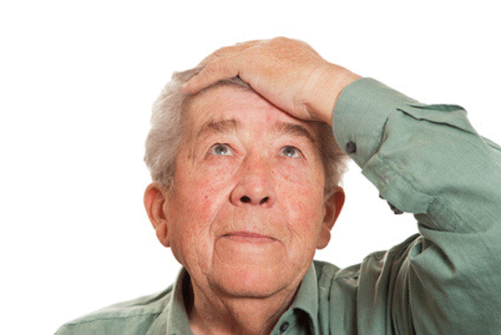
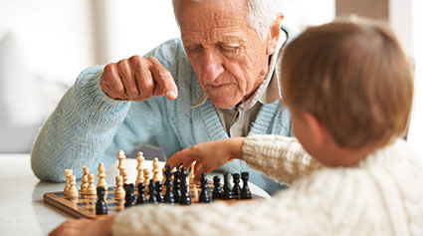
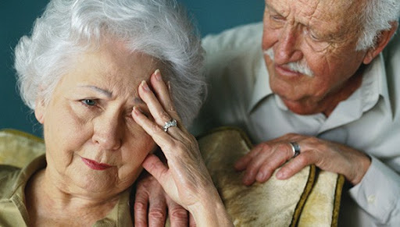

Slide 34
MODIFICACIONES PSICOLÓGICAS
A medida que envejece se exageran rasgos característicos de la personalidad.
Temen a la repercusión que tendrá el cambio de apariencia y vigor físico, trabajo que desempeñan, posición social o atractivo social

Slide 35
MODIFICACIONES SOCIALES
Pierde status laboral
Aislamiento a consecuencia de pérdida laboral
Restricciones de movilización, se achica el espacio físico en que se desenvuelve, pierde status y crea pesimismo ante la vida.
Debe aprender a equilibrar independencia e interdependencia, redefiniendo roles y responsabilidades que le permitan mantener actitudes físicas y mentales

Slide 36
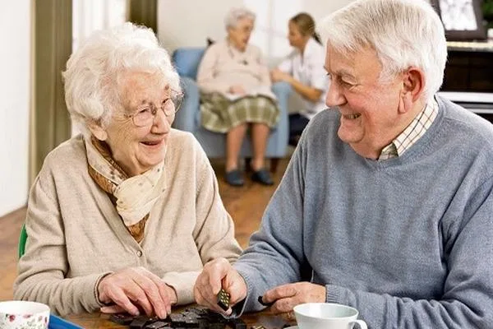

Slide 37
PÉRDIDA Y MUERTE
Las grandes compensaciones a las pérdidas que causa el envejecimiento, el el adquirir conocimientos y capacidad; si dejamos de aprender e interesarnos, entonces envejecemos más rápido.
El reto para su salud mental es la reacción ante la pérdida de sus seres queridos y amigos, quienes son elementos esenciales para su bienestar y apoyo emocional.

Slide 39
POLIPATOLOGÍA DEL ADULTO MAYOR
Enfermedades propias de la edad:
Diabetes Mellitus
Hipertensión Arterial
Alteraciones Fisiológicas:
Hemorragias agudas
Desequilibrio hidroelectrolítico

Slide 40
Enfermedades que predominan:
Hipertrofia prostática
Arteriosclerosis
Cataratas
Enfermedades Cardiacas:
Insuficiencia cardiaca
Angina de pecho
Arritmias

Slide 41
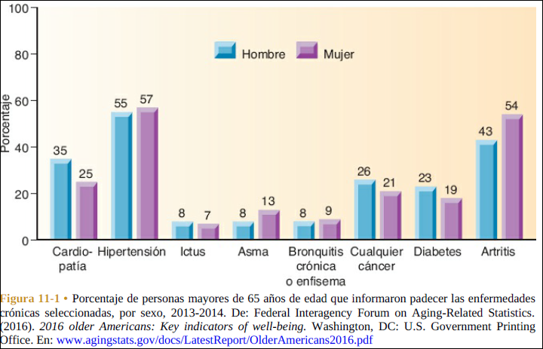

Slide 42
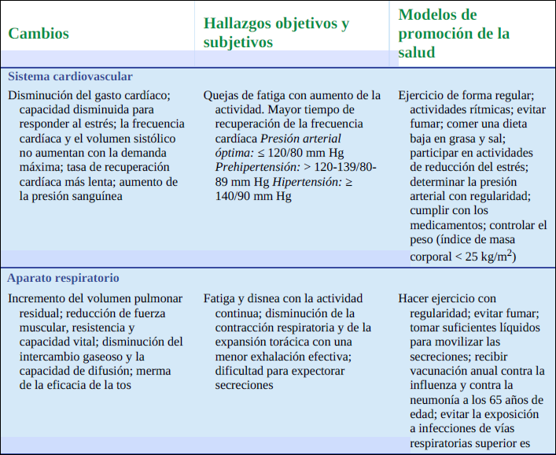

Slide 43
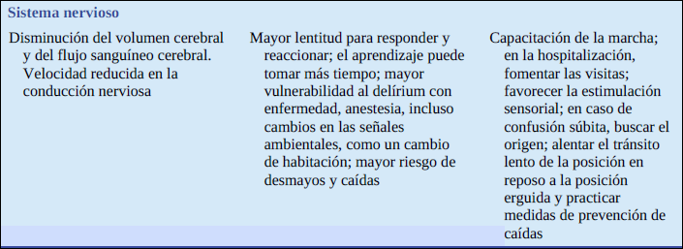

Slide 44
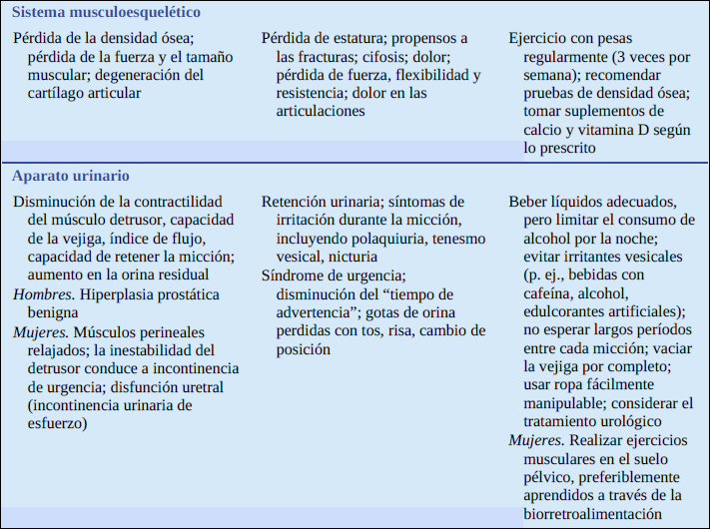

Slide 45
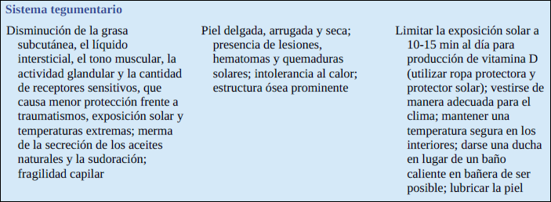
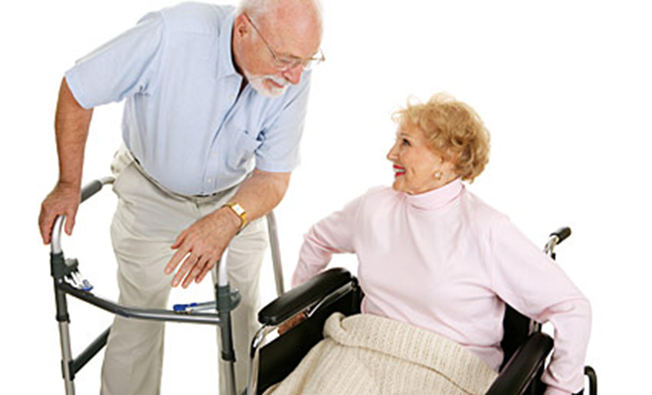
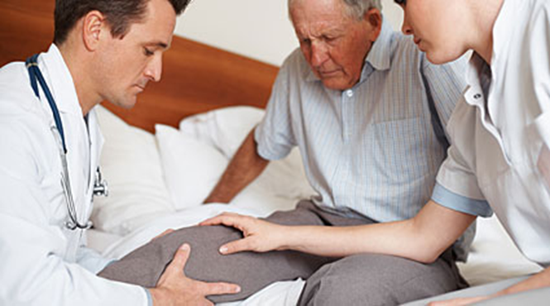

Slide 46
MUCHAS GRACIAS!!!!

